Slide 1

VIII JORNADAS DE AGROMETEOROLOGÍA
CONCLUSIONES Y CLAUSURA
ENCUENTRO DE
SERVICIOS DE
ASESORAMIENTO
AL REGANTE

Slide 2

Reforzar la infraestructura de datos
Aumentar la red de estaciones (más allá de las zonas regables)
Datos a 10min
API más funcional, y con capacidad de acceso alta concurrencia
Incorporar sensores de Tª y Humedad del suelo e incorporar estas variables de manera general
Nuevos modelos de datalogger

Slide 3
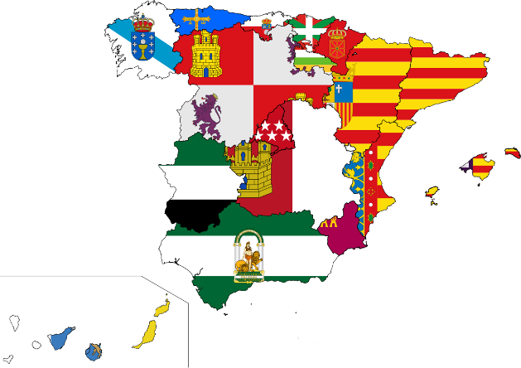
Servicios de asesoramiento al
regante en CCAA
Próximas IX Jornadas a celebrar en Canarias
Reuniones técnicas semestrales de intercambio y transferencia (Grupo de Trabajo)
Mayor protagonismo de los usuarios
Dilema App general vs. Apps especializadas

Slide 4

Incorporar en sus servicios Open Data la predicción de ET₀ a partir de la salida de Harmony → con Penman-Monteith y tomando en cuenta la parametrización geográfica (orientación, pendiente)

Slide 5

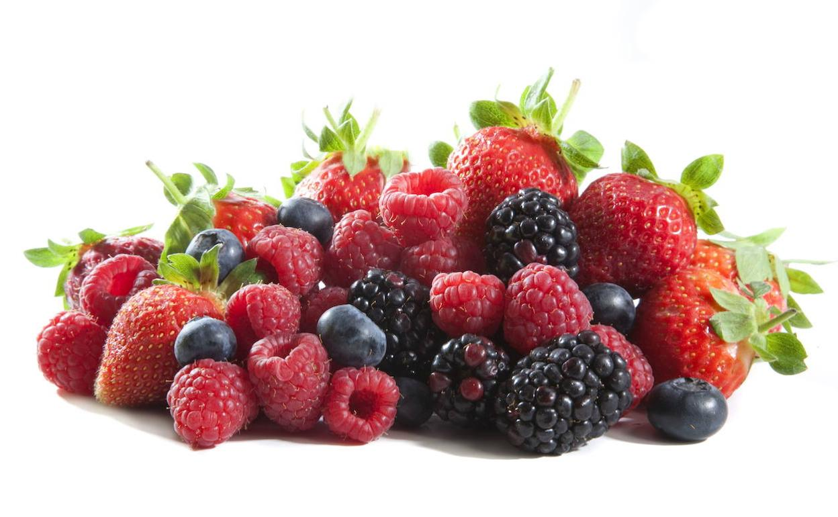
Un clamor general!!!
Necesitamos más información sobre la caracterización y el riego de los frutos rojos

Slide 6
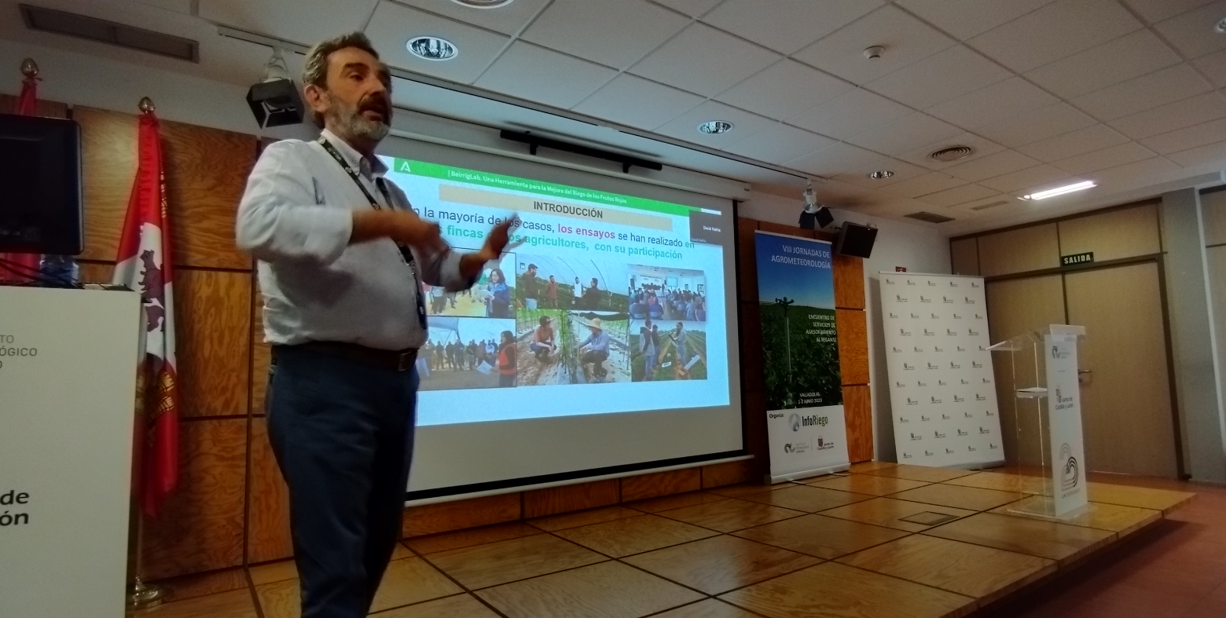
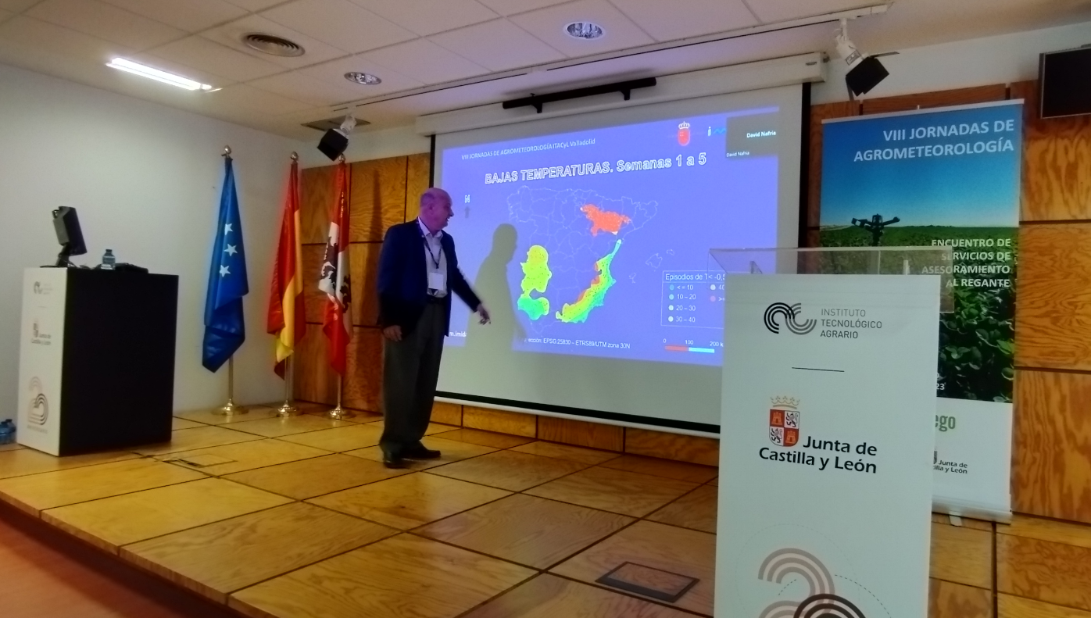
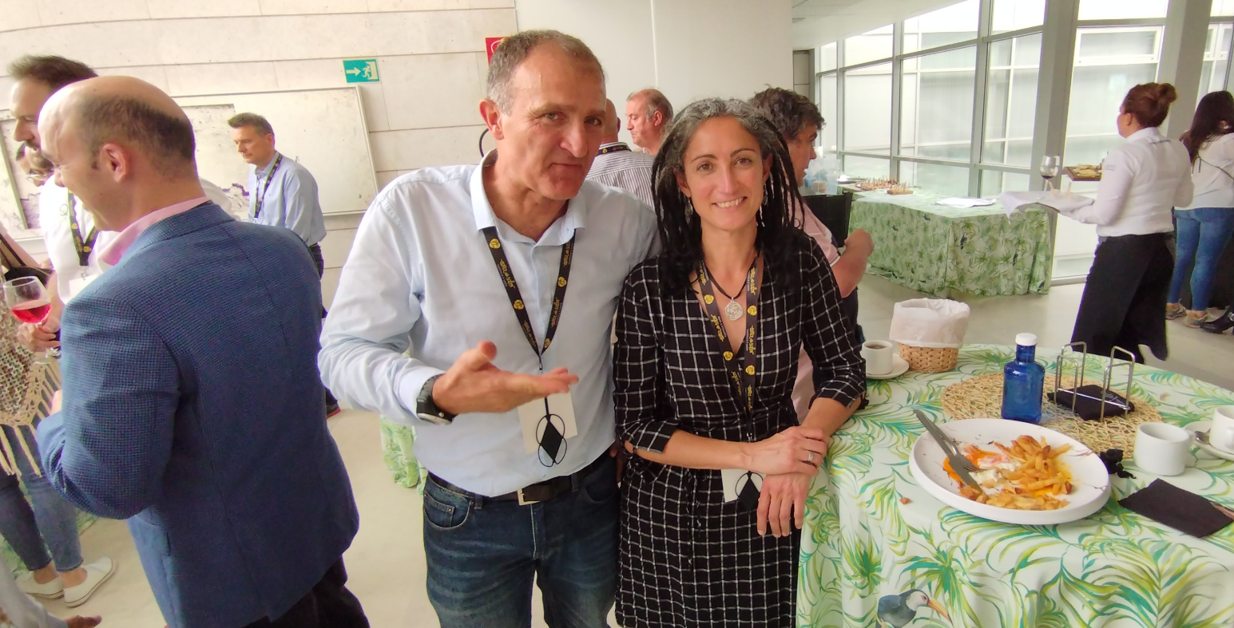
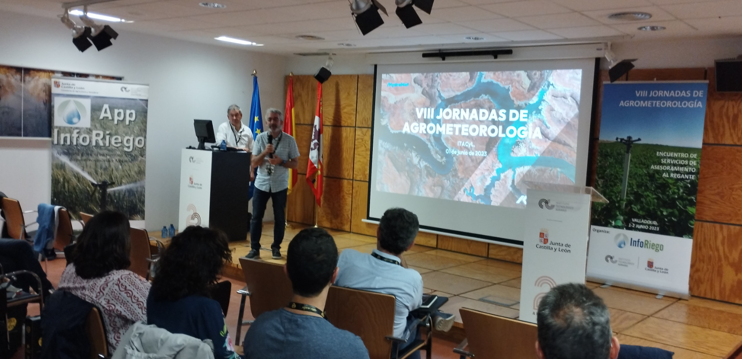
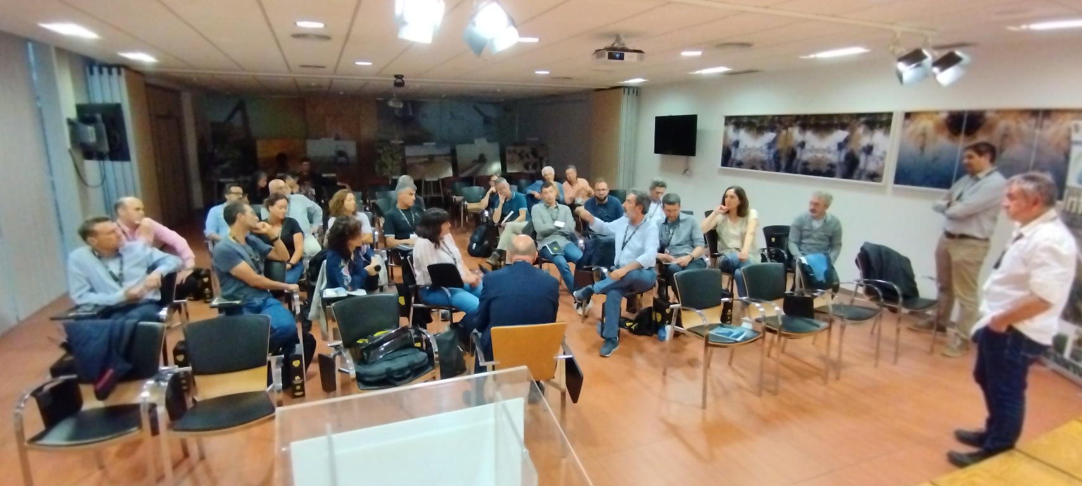
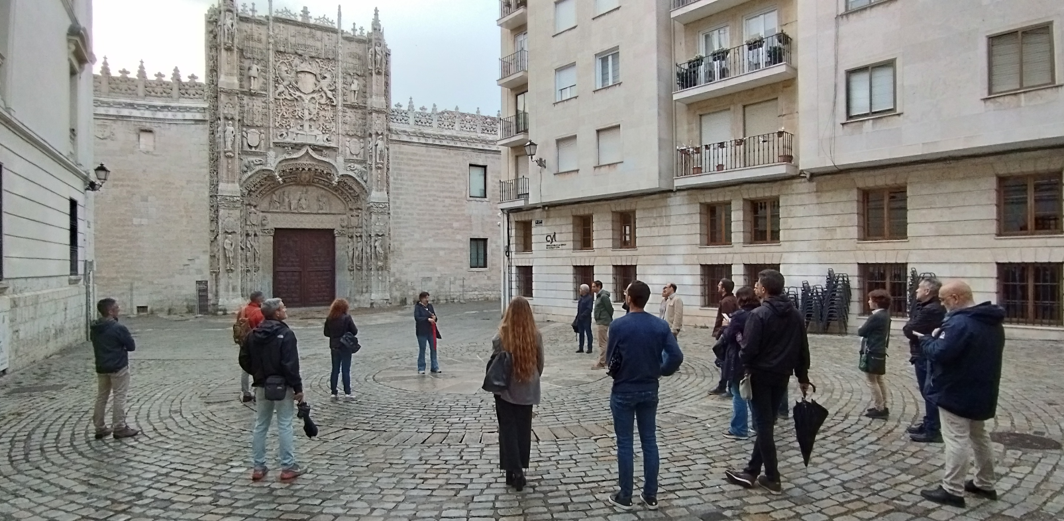
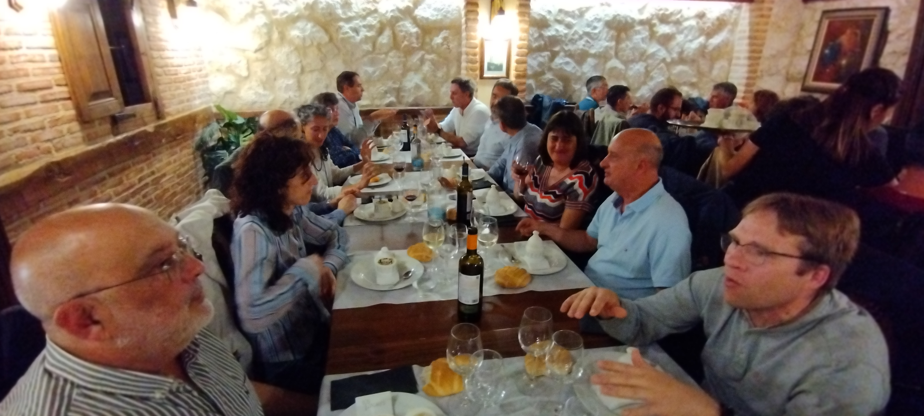
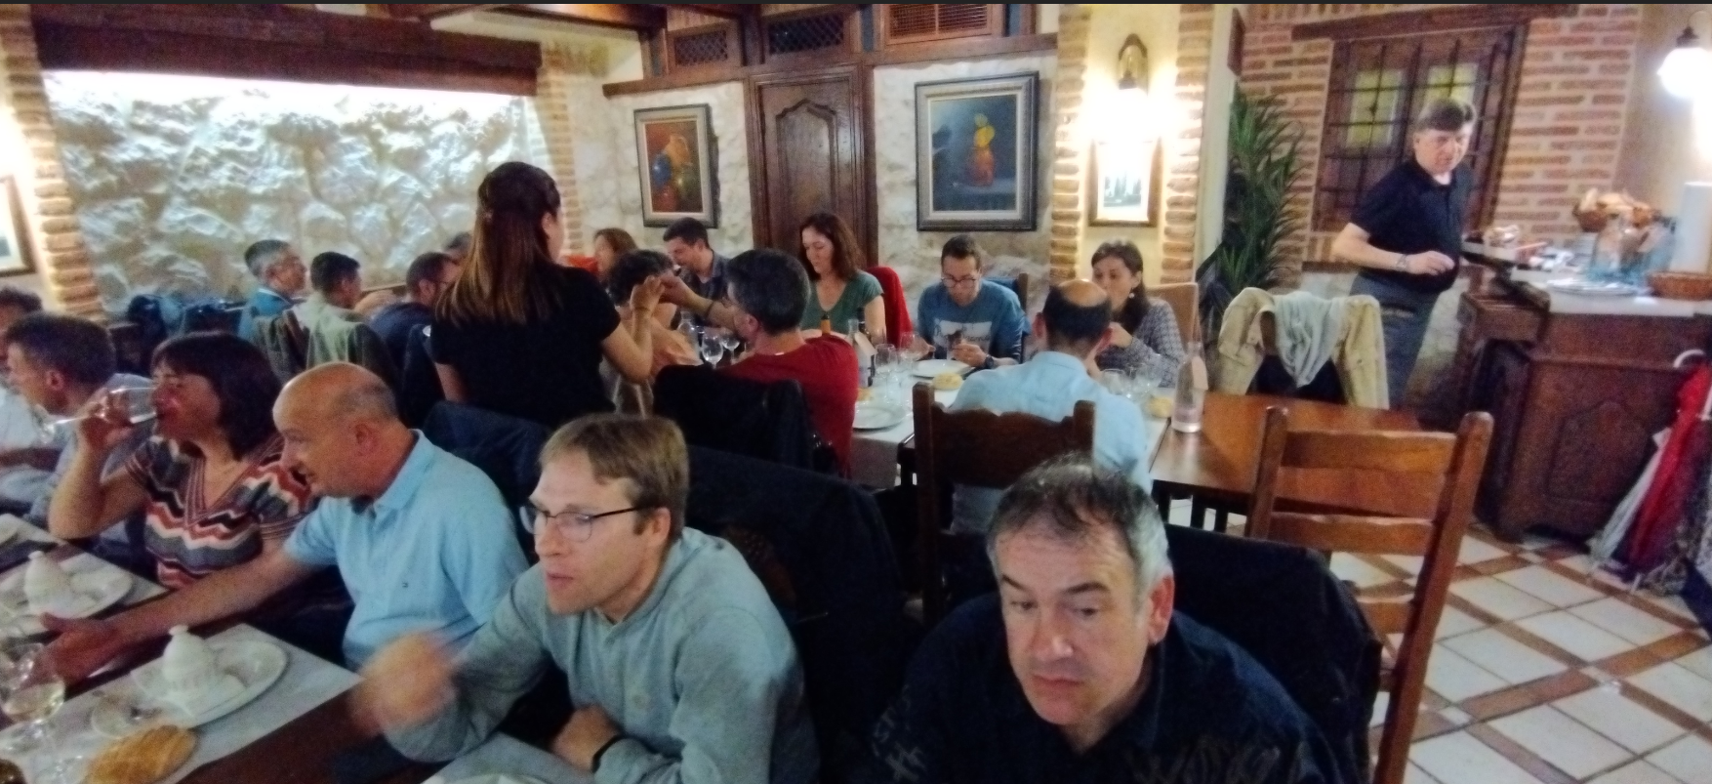

Slide 7
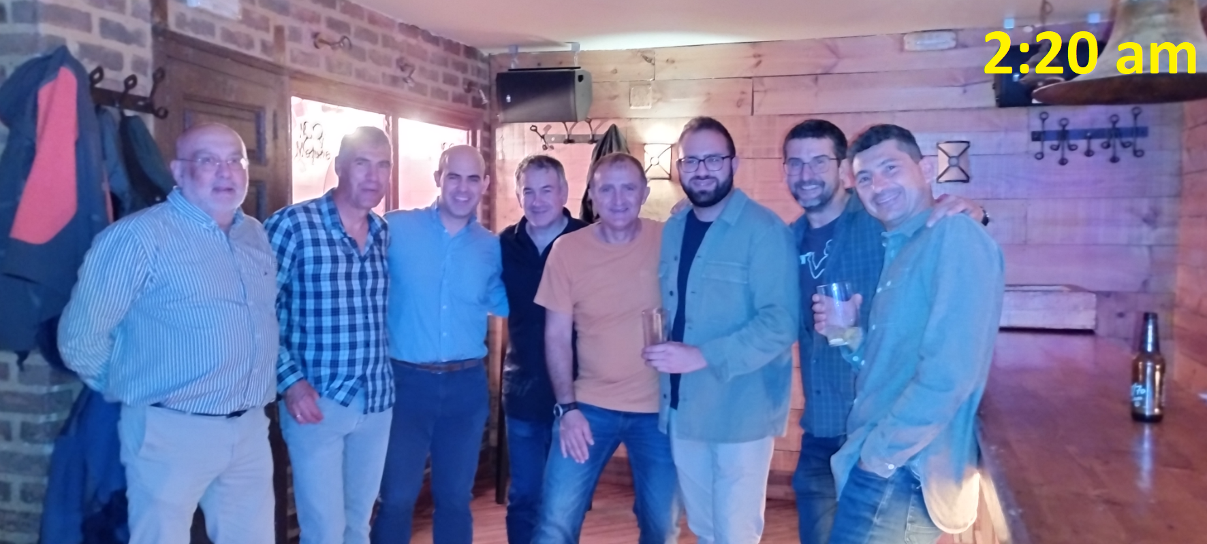
La resistencia

Slide 8
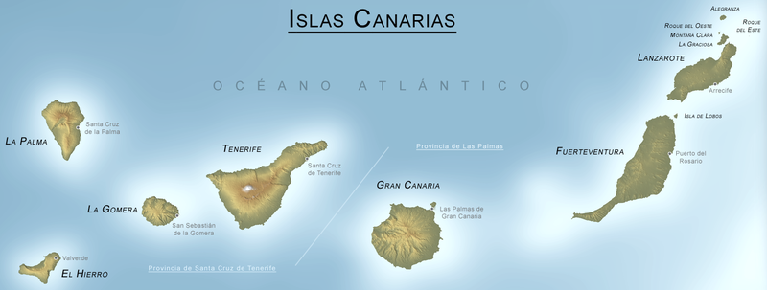
UN ABRAZO Y NOS VEMOS EN CANARIAS!!!!

